Slide 1
A POLÍTICA RECENTE DE FUNDOS PARA O
FINANCIAMENTO DA EDUCAÇÃO E SEUS EFEITOS
NO PACTO FEDERATIVO
JOSÉ MARCELINO DE REZENDE PINTO

Slide 2
QUESTÕES PRÉ – TEXTO
Apresentação seminário de Políticas

Slide 3
PRINCIPAIS CARACTERÍSTICAS:
Repartição das responsabilidades entre União, Estados e Municípios;
Vinculação de impostos;
Definição de Manutenção e Desenvolvimento do Ensino (MDE);
Constituição de fundos: Fundef e Fundeb;
Recursos complementares: salário educação; recursos de convênios, outros recursos orçamentários.

Slide 4
Recursos vinculados;
cota do salário educação;
recursos de convênios
[ex. FNDE].
Despesas das
atividades meio
[secretaria/ núcleos]:
Despesas com
atividades fins
[escolas, creches]:
Despesas com atividades
fins – descentralizados
para as escolas:
Ex: pessoal,
cursos de capacitação,
transporte escolar…
Ex: folha de pagamento,
manutenção, água,
luz, telefone…
Ex: fundo rotativo (SEED/PR);
caixa pequeno (SP);
programa de
descentralização (CTBA)

Slide 5
Definição de MDE na LDB

Slide 6
Etapa-modalidade | Urbana | Rural | Integral | Parcial
Creche direta |  |  | 1,10 | 0,80
Creche conveniada
Pré escola direta |  |  | 1,25 | 1,00
Pré escola conveniada |  |  | 1,25 | 1,00
Ensino fundamental – AI | 1,00 | 1,15 | 1,25
Ensino Fundamental - AF | 1,10 | 1,20
Ensino Médio | 1,20 | 1,25 | 1,30
EJA com avaliação no processo | 0,80
EM Integrado a Educação Profissional | 1,30
Educação Especial | 1,20
Educação indígena e quilombola | 1,20
EJA integrada a EP de nível médio com avaliação no processo | 1,00

Slide 7
FUNDEB e as desigualdades regionais no financiamento do ensino fundamental

Slide 8
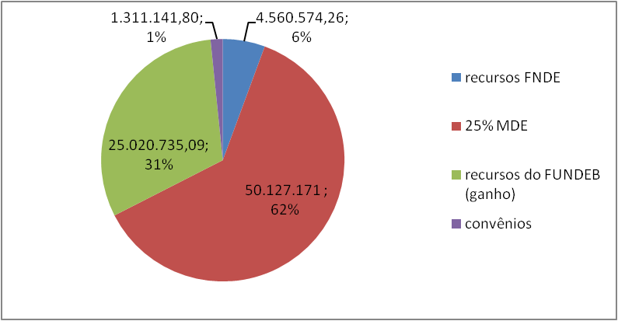
Recursos vinculados à MDE – Dourados 2010 (fonte FINBRA)

Slide 9
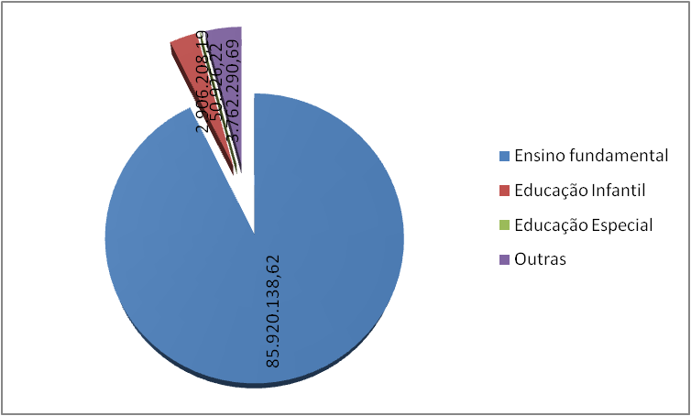
Despesas na Função Educação – Dourados 2010 (fonte FINBRA)

Slide 10
Municipalização do ensino fundamental
Com a entrada em vigor, a partir de 1997, do Fundo de Manutenção e Desenvolvimento do Ensino Fundamental e de Valorização do Magistério (FUNDEF), nota-se um progressivo aumento da participação da rede municipal, que chega em 2006 atendendo 52% das matrículas públicas.
A municipalização das matrículas se deu de forma diferente entre as regiões do país.
As séries iniciais ficaram mais a cargo dos municípios.

Slide 11
Crianças e jovens brasileiros precisam frequentar escolas de diferentes redes de ensino que, em geral, possuem grandes diferenças de qualidade e padrões de avaliação entre si, o que torna mais difícil ainda a conclusão do ensino fundamental com êxito.

Slide 12
FUNDEF – divisão de responsabilidades
Não houve consulta à comunidade.
Os estados querendo reduzir seus alunos, e os municípios querendo ampliar suas receitas.
Professores da rede estadual ficaram ociosos, devido a municipalização das séries iniciais do EF.
Uma outra consequência deste aumento da participação municipal nas matrículas da educação é que se rompeu o equilíbrio entre alunos atendidos e capacidade financeira dos municípios.

Slide 13
Recursos existentes em escolas públicas de ensino fundamental por região – % do total: 2005
 | Biblioteca | Lab.Informática | Lab.Ciências | Quadra de esportes | Internet
BR | 19% | 12% | 6% | 23% | 15%
N | 10 | 4 | 1 | 9 | 4
Ne | 9 | 4 | 1 | 8 | 4
Se | 27 | 29 | 12 | 48 | 39
S | 55 | 23 | 19 | 49 | 26
CO | 30 | 17 | 5 | 39 | 23
Fonte: INEP

Slide 14
A BOMBA RELÓGIO
Se nenhuma medida de caráter permanente for tomada neste ínterim, o país viverá naquela data uma grave crise no pacto federativo, pois os municípios ficarão com um número de alunos muito superior à sua capacidade de financiamento.

Slide 15
Fundef e Fundeb – complexidade do financiamento
Os municípios com maior receita de ICMS tendem a Transferir recursos para aqueles de menor receita.
Efeito as avessas: municípios pequenos dependem do Fundo de Participação dos Municípios (FPM) de transferência da União.
os municípios de pequeno porte recebem um valor “per capita” proporcionalmente mais elevado que o daqueles de maior população.
população superior a 1 milhão de habitantes, seu valor per capita era de apenas R$ 32
R$ 1.093 per capita para municípios com até 2 mil habitantes,

Slide 16
Predominância de municípios de pequeno porte demográfico gera um outro problema
Recursos importantes do município, IPTU e ISS;
O município com recursos insuficientes para garantir uma educação infantil de qualidade.

Slide 17
Dimensão das escolas
Quanto menos alunos, menos recursos;
Mais alunos, mais recursos;
Assim, quanto mais alunos tiver em uma escola, em uma sala, mais recurso é recebido;

Slide 18
FUNDEF X FUNDEB
Quando se considera, inclusive, o valor médio por aluno, a tendência com o FUNDEB é haver uma diminuição perante o valor propiciado pelo FUNDEF;
FUNDEB – 43% a mais de recursos
FUNDEB – 61% a mais de atendidos

Slide 19
R$ 1.618/aluno/ano para garantir um ensino fundamental de qualidade;
R$ 946,29 por aluno/ano, com o FUNDEB

Slide 20
VANTAGEM DO FUNDEB
Resgatou o conceito de educação básica como um direito.

Slide 21
Piso Salarial Profissional Nacional para os profissionais do magistério;
Não obstante, não foram contemplados os demais trabalhadores da educação.
o piso não se articula a uma proposta de carreira profissional, pelo fato de este valor ser integralizado somente em 2010, porque não considera o nível de formação dos profissionais nem prevê tempo remunerado para atividades extraclasse.

Slide 22
Outra inovação do FUNDEB encontra-se na previsão de que até 10% da complementação da União possa ser utilizada por meio de programas direcionados para a melhoria da qualidade da educação básica, nos termos de regulamentação a ser feita (art. 7º da Lei n. 11.494/ 2007).

Slide 23
CONTROVÉRSIAS DA PONDERAÇÃO
Ponderação deferentes para as etapas e modalidades de ensino;
“Acreditamos que os fatores de ponderação devem estar, antes de mais nada, associados de forma objetiva às condições em que a oferta se dará, pautando-se por critérios como: duração da jornada do professor e do aluno, nível de formação dos profissionais, razão alunos/turma, presença de laboratórios, bibliotecas, entre outros insumos”.

Slide 24
FINANCIAMENTO DA EJA
Fator de ponderação 0,7 – o menor da tabela
O município não pode aplicar mais que 17% do fundo na EJA, mas não limita a quantidade de matrículas;

Slide 25
Aspecto em que o FUNDEB representou um indiscutível avanço ante o FUNDEF
fortalecimento da representação dos usuários da escola nestes conselhos, garantindo-se a participação de pelo menos dois pais e dois estudantes, além de um representante dos conselhos tutelares nos conselhos de âmbito municipal.
Entretanto, cabe ressaltar que eles permanecem como conselhos de fiscalização, sem poder real para definir as políticas para a área.

Slide 26
Concluindo, muito embora o FUNDEB represente um avanço ante o FUNDEF, ao resgatar o conceito de educação básica e ao fortalecer o controle social, ele não enfrentou os dois principais problemas de nossa política de fundos:

Slide 27
1) a inexistência de um valor mínimo por aluno que assegure um ensino de qualidade e que impeça as disparidades regionais;
2) embora o fundo seja único no âmbito de cada unidade da Federação, os alunos permanecem atendidos por duas redes distintas, com padrões de funcionamento e de qualidade distintos e que dificilmente conseguem estabelecer um regime de colaboração.

Slide 28
Saídas ...
A primeira delas é ampliar a parcela da União no financiamento da educação básica.
É inadmissível que o governo federal, que, segundo dados da Receita Federal, ficou, em 2005, com 58% da carga tributária do país, o equivalente a 21,6% do PIB, limite-se a contribuir para o FUNDEB com menos de 0,2% do PIB, ou seja, um valor inferior a um centésimo de sua receita tributária disponível.

Slide 29
SAÍDAS...
Um segundo e importante passo então teria de ser dado no que se refere à gestão das escolas.
Ao contrário de escolas estaduais ou municipais de educação básica, teríamos apenas escolas públicas;
Esta, em nosso entendimento, no que se refere à gestão, seria a única forma de dar fim à atual “guerra fiscal” entre estados e municípios pelos alunos que “rendem” mais no fundo; guerra que tem como corolário o abandono ou a oferta precária para aqueles de maior custo (creches, zona rural, EJA etc.)

Slide 30
Uma escola pública única, financiada com presença relevante do governo federal, com a função de reduzir as disparidades regionais e garantir um padrão mínimo de qualidade, administrada de forma coletiva pelos principais interessados em uma escola pública de qualidade: pais, alunos e profissionais da educação.

